Slide 1



Python
Αλέξανδρος Κάζος BA18669049
ΠΣΛΑ
2021-2022

Slide 2

IDEs - Integrated Development Environments
Υπάρχουν διάφοροι τρόπου για να τρέξουμε κώδικα της Python. Πρώτα, ας αναλύσουμε τους διάφορους τρόπους ανάπτυξης, τα development environments Υπάρχουν 3ς τύποι:
Text Editors (πχ. Sublime Text and Atom )
Full IDEs (πχ. PyCharm and Spyder)
Notebook Environments (πχ. Jupyter Notebook)
Στην δική μας περίπτωση θα ασχοληθούμε με Notebook Environents, όπου είναι ιδανικά για μάθηση! Το περιβάλλον που θα ασχοληθούμε είναι το Jupyter!

Slide 3
Jupyter Notebook
Θα εγκαταστήσουμε τον Jupyter Notebook μέσω του περιβάλλοντος Anaconda Navigator. Το Anaconda Navgigator δουλεύει ως διαμεσολαβητής για την εγκατάσταση του Juptyer Notebook.
Η εγκατάσταση του γίνεται μέσω του παρακάτω συνδέσμου:
https://www.anaconda.com/products/individual

Slide 4
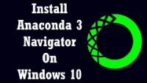
Βοηθητικό Βίντεο Εγκατάστασης
Σύνδεσμος Βίντεο: https://www.youtube.com/watch?v=wweIfB44E6E

Slide 5
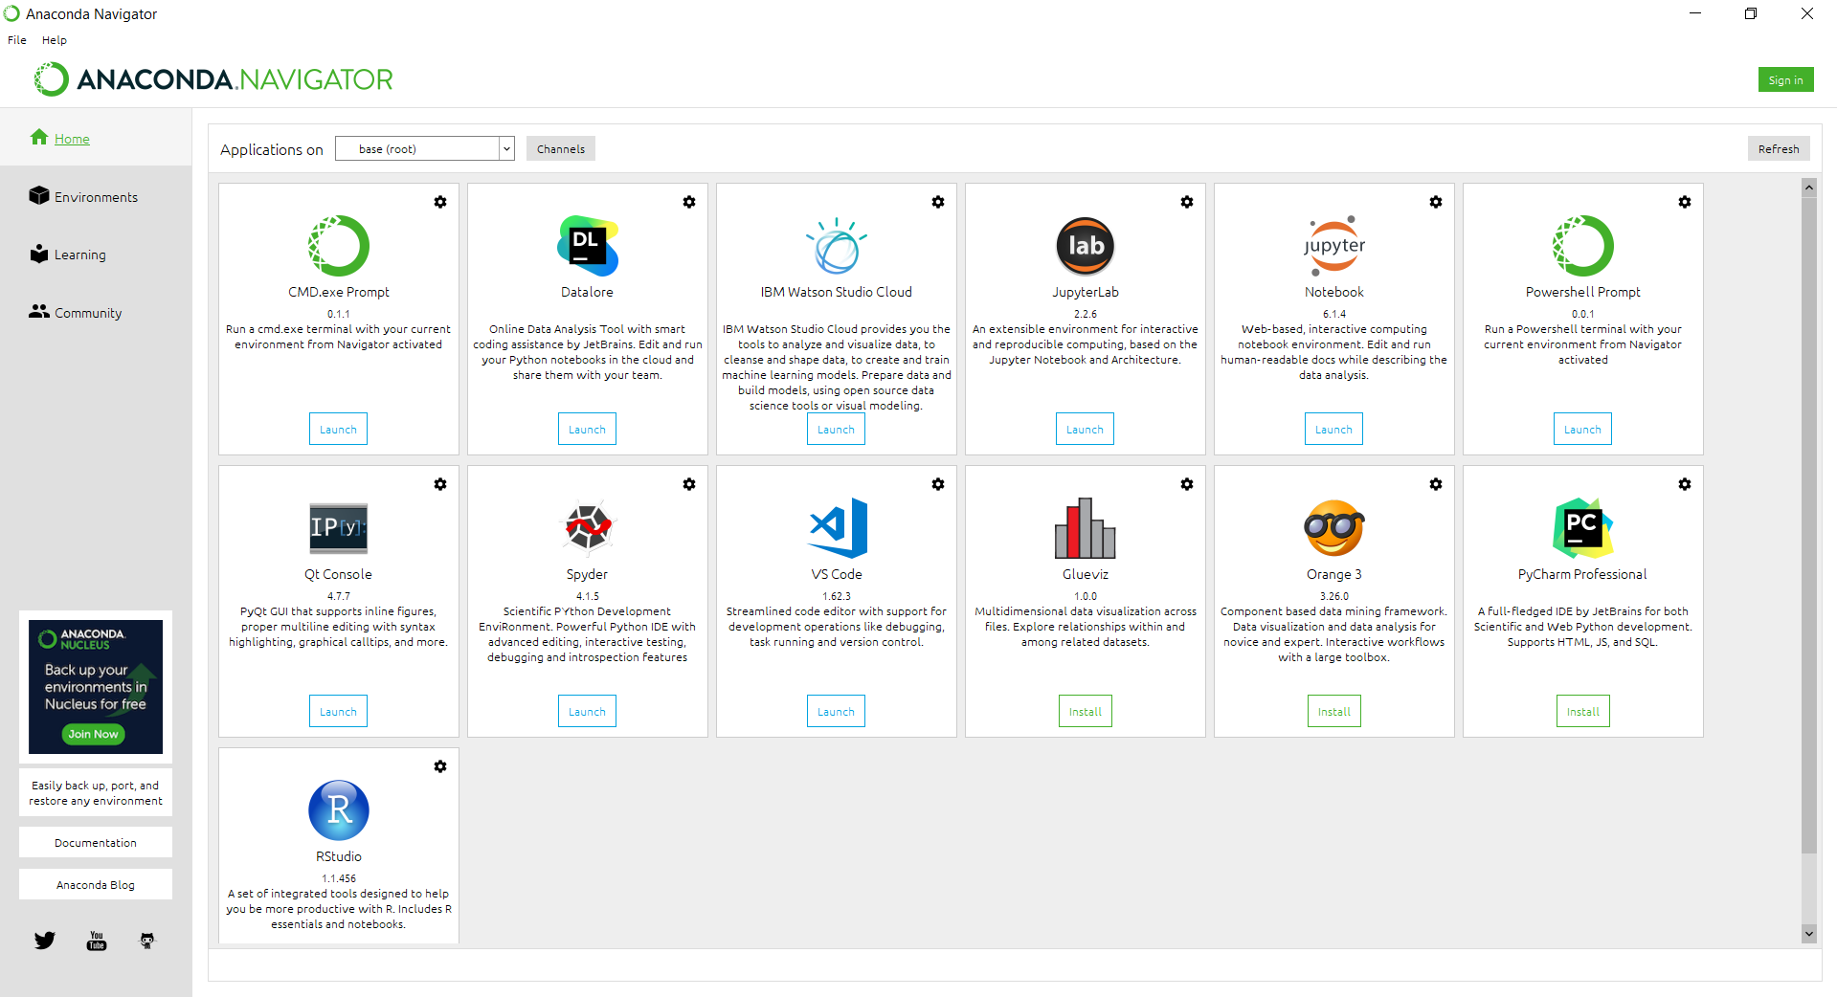
Βήματα μετά την εγκατάσταση - 1
Μετά την εγκατάσταση θα πρέπει να εμφανίζεται μία παρόμοια οθόνη με την παρακάτω όταν ανοίγουμε το Anaconda Navigator. Θα χρειαστεί έπειτα να γίνει εγκατάσταση του Jupyter Notebook και αφού πραγματοποιηθεί η εγκατάσταση μπο- ρούμε να κλείσουμε το anaconda και κάνουμε αναζήτηση στον υπολογιστή μας το Jupyter και το τρέχουμε από εκεί.

Slide 6
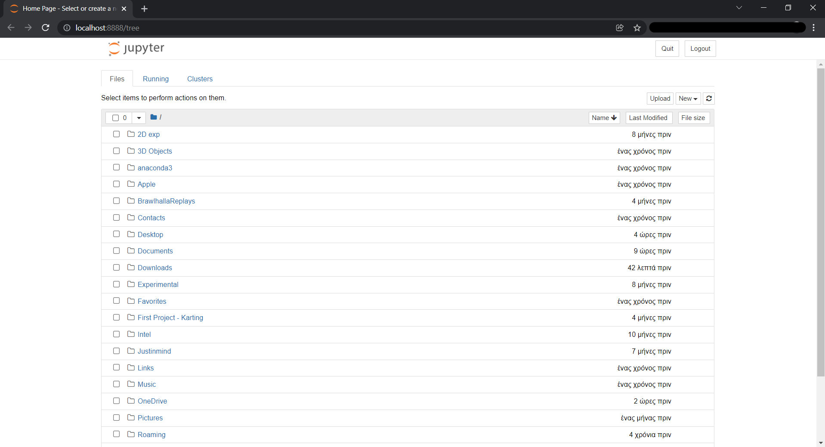
Βήματα μετά την εγκατάσταση - 2
Αφού ανοίξουμε το Jupyter, εμφανίζεται σε ένα browser περιβάλλον. Στην πραγματικότητα δεν έχουμε ανοίξει κάποια ιστοσελίδα, αλλά το Jupyter προσαρμόζεται σε ένα διαδραστικό περιβάλλον ώστε να μπορούμε να γράψου- με τον κώδικά μας και να πειραματι- στουμε!

Slide 7
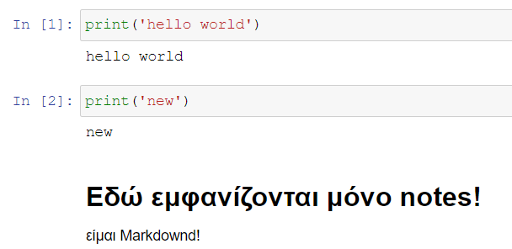
Θετικά ενός Notebook
Περιβάλλον όπου έχουμε άμεσο feedback, γραμμή-γραμμή, κομμάτι-κομμάτι.
Μπορούμε να κάνουμε σημειώσεις ως Markdown, επομένως, αναφερόμαστε σε ένα υβριδικό κώδικα και επεξεργασίας κειμένου

Slide 8
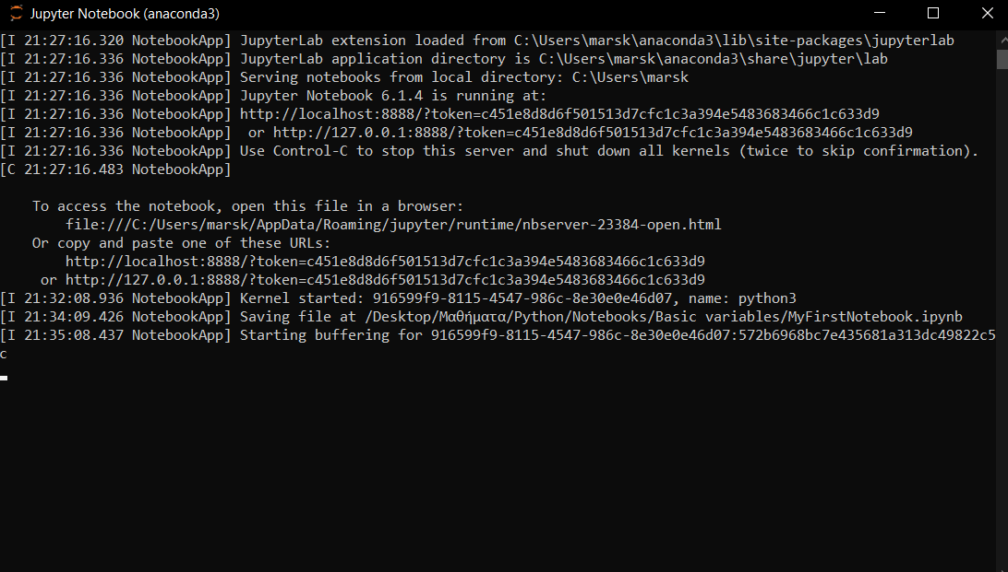
Πως κλείνω σωστά το Jupyter;
Πατάω ctrl + c στο παρακάτω παράθυρο και περιμένω να κλείσει. Τερματίζονται όλα τα ανοιχτά Notebooks και κλείνει το περιβάλλον στο οποίο γράφουμε κώδικα.

